Slide 1

JCP TECHNLOGIE
215 chemin du moulin de Noirefontaine
ZA se Saint Amouze
01250 MONTAGNAT
Tel : 04 74 45 08 72 - 06 80 75 64 35
Email : jcptechnologie@orange.fr
Site : jcp-technologie.fr
FICHE PRODUIT | N° 56
TARIF PRODUIT EN € HT au départ usine
en l’état | 5 500 €
révisé et garanti 6 mois | 11 000 €
rénové et garanti 1 an | 28 000 €
TECHNOLOGIE DU CONDITIONNEMENT
ETUDE
VENTE
REALISATION MATERIEL D’EMBOUTEILLAGE
TRANSFERT INDUSTRIEL
DESCRIPTION | Etiqueteuse rotative 6 têtes à 2 postes d’étiquetage à colle froide
MARQUE | ALPHA | TYPE | ENOMATIC | ANNEE | 1995
CADENCE | 5000 B/h | TYPE DE BOUTEILLES | VERRE 37,5cl – 75cl – 100 cl
SENS | Gauche / droite | VOLTAGE | 380 V + NEUTRE
DESCRIPTIF | Etiqueteuse rotative 6 têtes à 2 postes d’étiquetage à colle froide de marque APHA type ENOMATIC avec système de repérage spot sur coiffe méthode champenoise sur l’étoile d’entrée. ETIQUETAGE : Étiquette de corps 90 x 120 Collerette enveloppante L 160 mm Contre étiquette 80 x 60 Poste d’étiquetage à réglage angulaire monté sur queue d’aronde à boitier réglable mobile Pompe à colle à chaque poste d’étiquetage Convoyeur inox à chaine passante Protection de sécurité aux normes CRAM Armoire électrique refaite à neuf Rouleau encolleur réglable Machine équipée d’un monte et baisse électrique de la tourelle de maintien des bouteilles 3 accessoires de passage bouteille 75cl méthode champenoise Ø 84 Ø 78 Ø 90

Slide 2
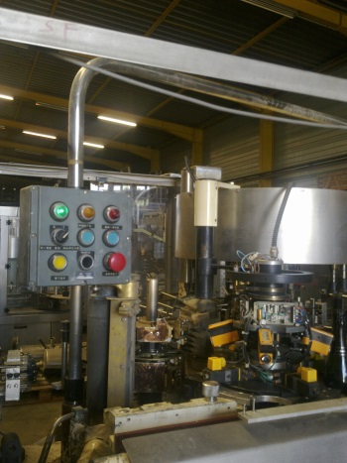
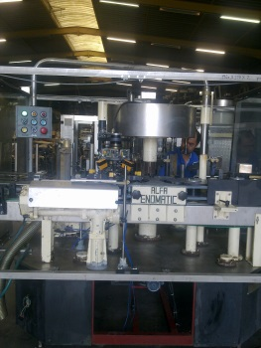
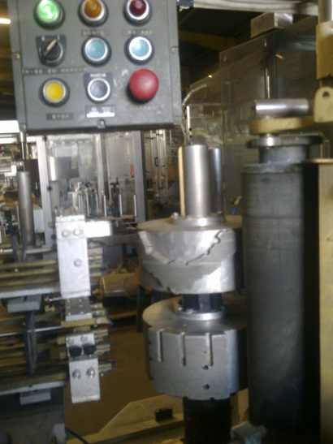
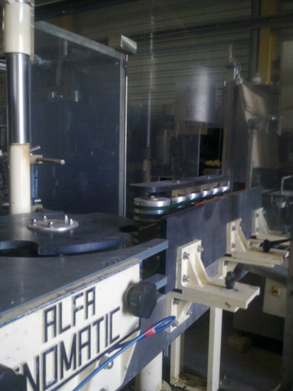
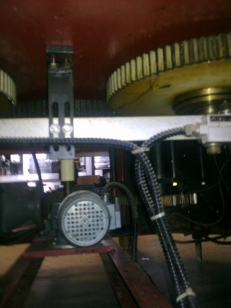
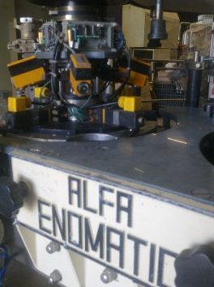
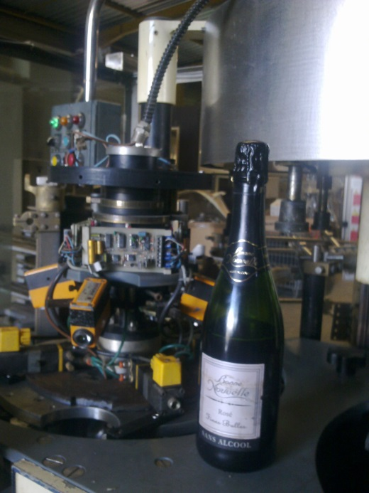
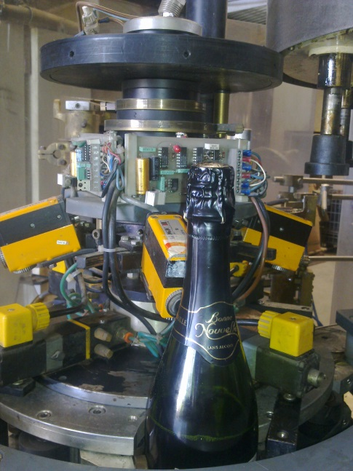
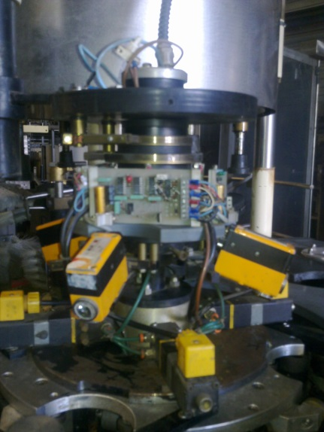
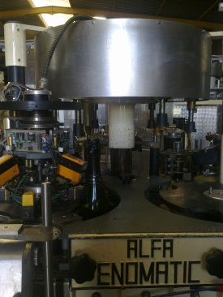
Etiqueteuse rotative 6 têtes à 2 postes d’étiquetage à colle froide Marque : ALPHA - Type : ENOMATIC
Produit associé N° :

